Slide 1

地域の暮らしや営みが、
人工知能とETCでどのように変わるのか
金子邦彦
（福山大）
謝辞：この資料では「かわいいふりー素材集 いらすとや」のイラストを使用しています

Slide 2
自己紹介
金子邦彦 （かねこ くにひこ） ５０歳
福山大学教授
コンピュータを学び始めた理由
  人間の知能や記憶の仕組みを、コンピュータで再現すること
  に、十代のときから興味があった．
現在の専門分野
  データベース基盤技術、データベース応用、知識発見
  ビッグデータ解析、マルチメディア、
  クラウド、ネットワークセキュリティ、Web、Android など．

Slide 3
私の今までの実績
≪教育経験≫
教科書執筆（２冊）
地域貢献を通した実践教育
≪研究指導経験≫
卒業研究、大学院生の研究指導（修士課程、博士課程）のべ数十名．
留学生多数
≪研究実績≫
１００編以上の査読付き国際会議、国際誌での研究成果発表
多数の講演
のべ９０００万円を超える研究資金の獲得
複数の産学連携研究
≪授業経験≫
データベース
アルゴリズム
マルチメディア
コンピュータアーキテクチャ
情報ネットワーク
プログラミング
コンピュータリテラシ

Slide 4
１．人工知能（AI）とは

Slide 5
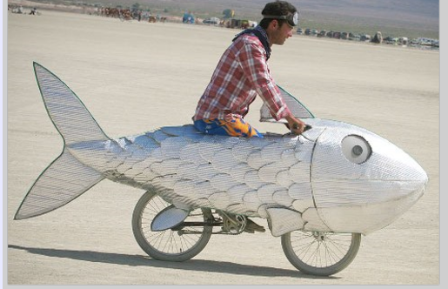
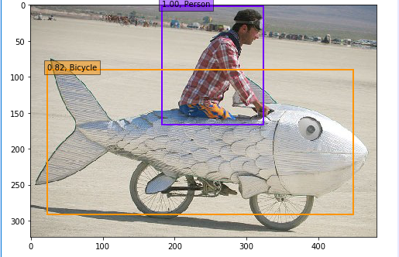
人工知能の例
人間の「目」をコンピュータで再現
人がどこか？ 自転車がどこか？ をコンピュータが探す
人や自転車の画像をたくさん集めた画像からの学習
人工知能（AI）が学習済み
元写真
コンピュータによる結果 (SSD Keras)

Slide 6
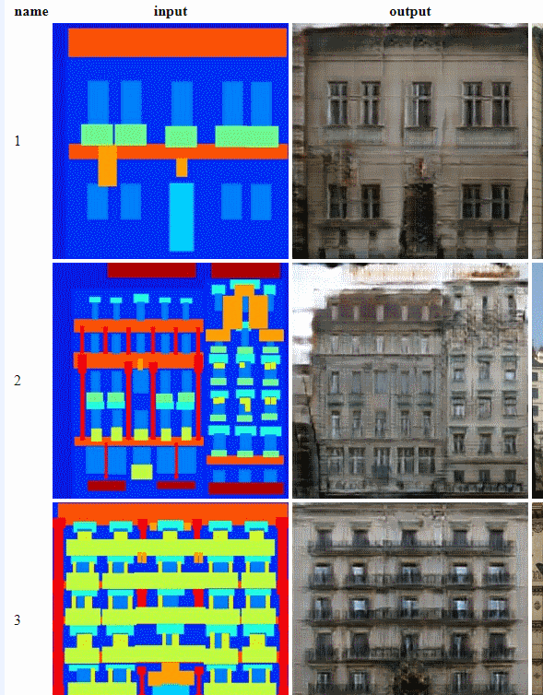
人工知能の例
スケッチ（左側）から，それっぽい写真（右側）を，自動で作ることができる
たくさんの建物の画像（数千枚）の画像からの学習
人工知能（AI）が学習済み
人間が描いた
スケッチ
コンピュータが
生成した画像
(pix2pix)

Slide 7

１．人工知能（AI）とは
コンピュータが，人間の知性を示すようになってきた
・記憶
・計算
・判断
コンピュータが，学習により，その知性を成長させることができるようにもなってきた
まとめページ

Slide 8
２．技術革新（イノベーション）
と社会変化

Slide 9


産業革命 イギリス 1760年台～1830年台
新技術の創出
紡績機、錬鉄の大量生産、蒸気機関
社会全体への波及効果
交通革命（鉄道、蒸気船、運河）、
工業（製紙、科学、建材）の進展、
生活、文化の変化
商工業（特に鉱業）従事者の激増、
手工業の駆逐、
階級分化（労働者、地主、中流）

Slide 10
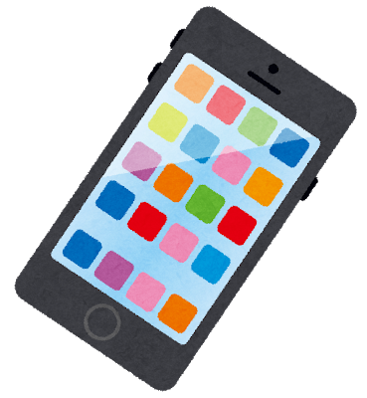
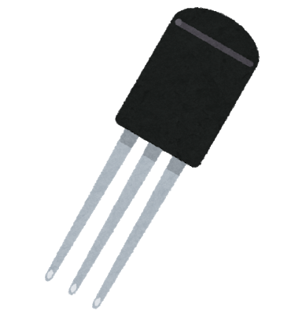
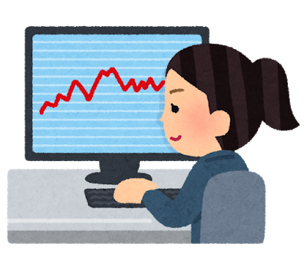
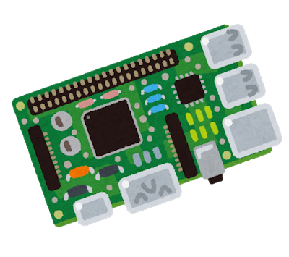
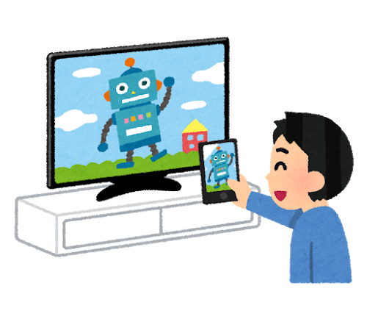
情報革命 1940年台～2010年台
新技術の創出
インターネット、情報通信機器
社会全体への波及効果
「情報」が、土地や、工場の支配的
地位を上回る
生活、文化の変化
情報産業の誕生、
「スマホが手放せない」時代、
誰もが情報発信できる時代、
世界とつながり、交流できる時代

Slide 11
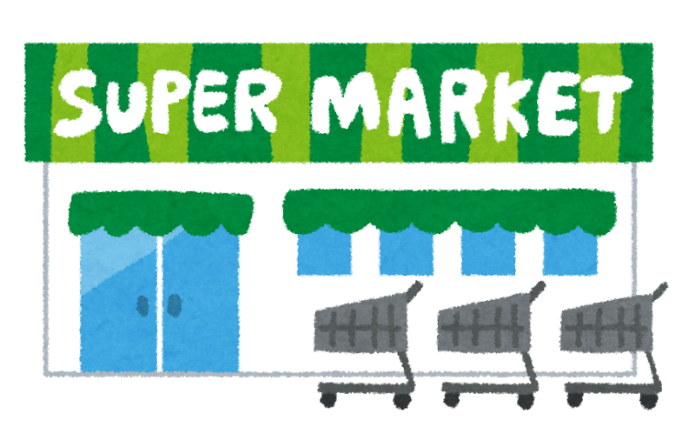

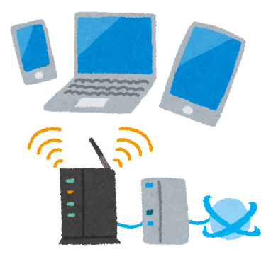
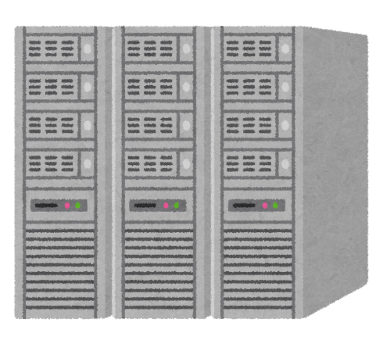
情報革命の例
情報革命の本質は：
・省力化（退屈な作業からの
人間の解放）
・情報の支配者の誕生
・サービス向上とともに、
情報の支配者が持つ支配力
強化の方向へ

Slide 12
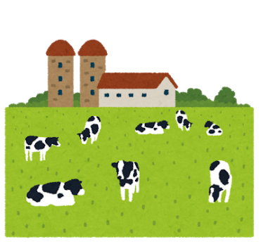

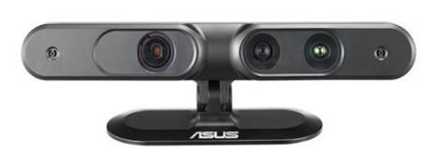
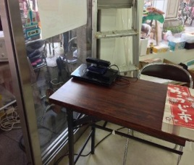
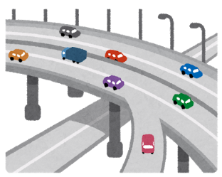
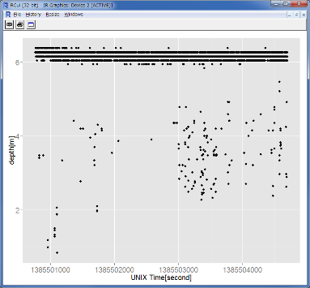
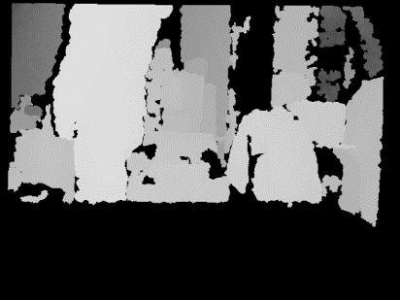
サイバーフィジカルの時代
実世界に張り巡らされたセンサーネットワークの情報から、新しい社会サービスを生み出す
サービス
提供
センサー
センサーの設置
農林畜産業、
医療、
ヘルスケア、
製造業、
都市交通、
電力 など
分析、
予知・予測
センサー
データ
センサーで計測された距離画像
人間の通過記録
実世界
サイバー世界
人感センサー実験

Slide 13
２．情報革命の成果
実世界（私たちの暮らし、仕事の場）と、
サイバー世界（コンピュータの中の情報の世界）
が合体しつつある
まとめページ
サービス
提供
農林畜産業、
医療、
ヘルスケア、
製造業、
都市交通、
電力 など
分析、
予知・予測
センサー
データ
実世界
サイバー世界

Slide 14
３．人工知能と
私たちの暮らし

Slide 15
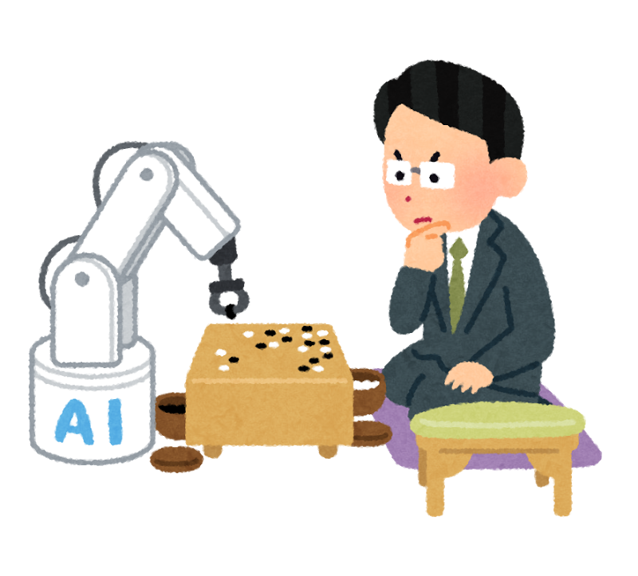
人工知能 (AI) による革命 1950年より進行
新技術の創出
高性能コンピュータ、機械による学習、人工知能
社会全体への波及効果
・「体系化可能な職業」は機械により
自動化。
・新産業分野の創出も。
生活、文化の変化
富の分配、余暇、生活・文化の在り方に大きな変容が予想される

Slide 16
３－１．「人工知能」でできること

Slide 17
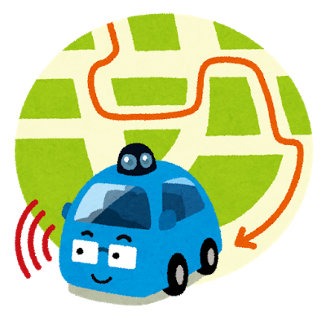
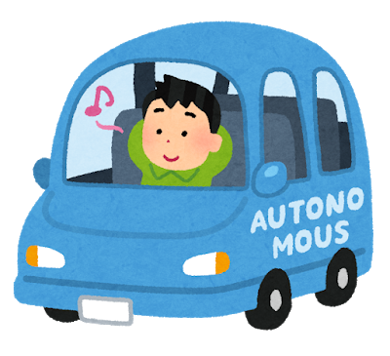
自動運転
自動運転車は，人工知能 (AI) を持つ
人工知能 (AI) は、外界の情報を収集蓄積しながら、学習を行う。
「車の前にボールが飛んで来た
ら止まる」
「実際の道路はこうなっている」

Slide 18
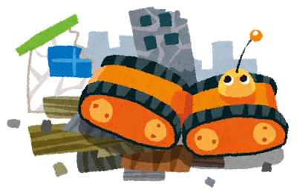
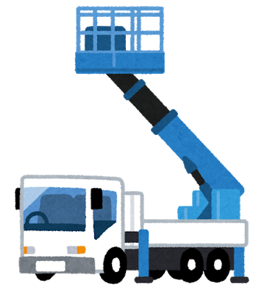
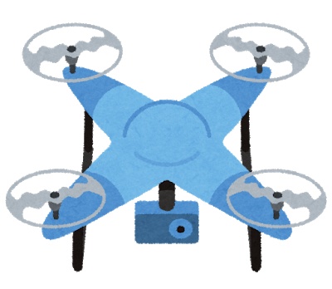
危険高所作業
危険作業はたくさんある
高所、騒音、粉塵、暗所、
たくさんの往来
自然災害の場も危険
調査などは、ドローン＋人工知能（AI）が代行できるかも
人工知能（AI）が、経験を積み、調査、発見に上達する可能性も

Slide 19
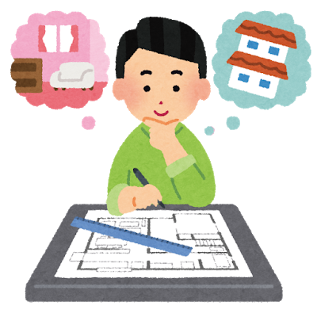


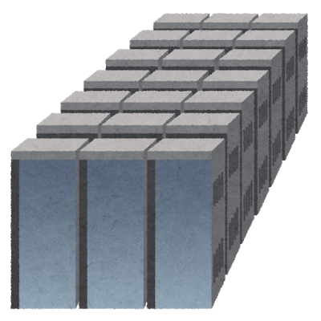
製造現場での応用
設計図と、人工知能 (AI)
でシミュレーション
製品の天気予報
「いつまで使えるのか」
「いつ点検が必要か」
「どのように古くなっていくのか」
「どこが最初に壊れそうか」

Slide 20


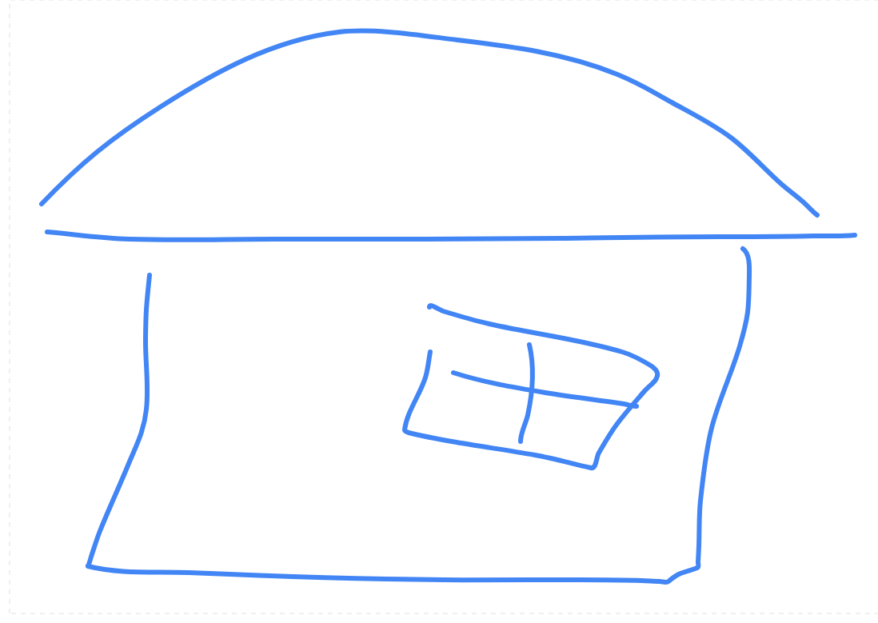


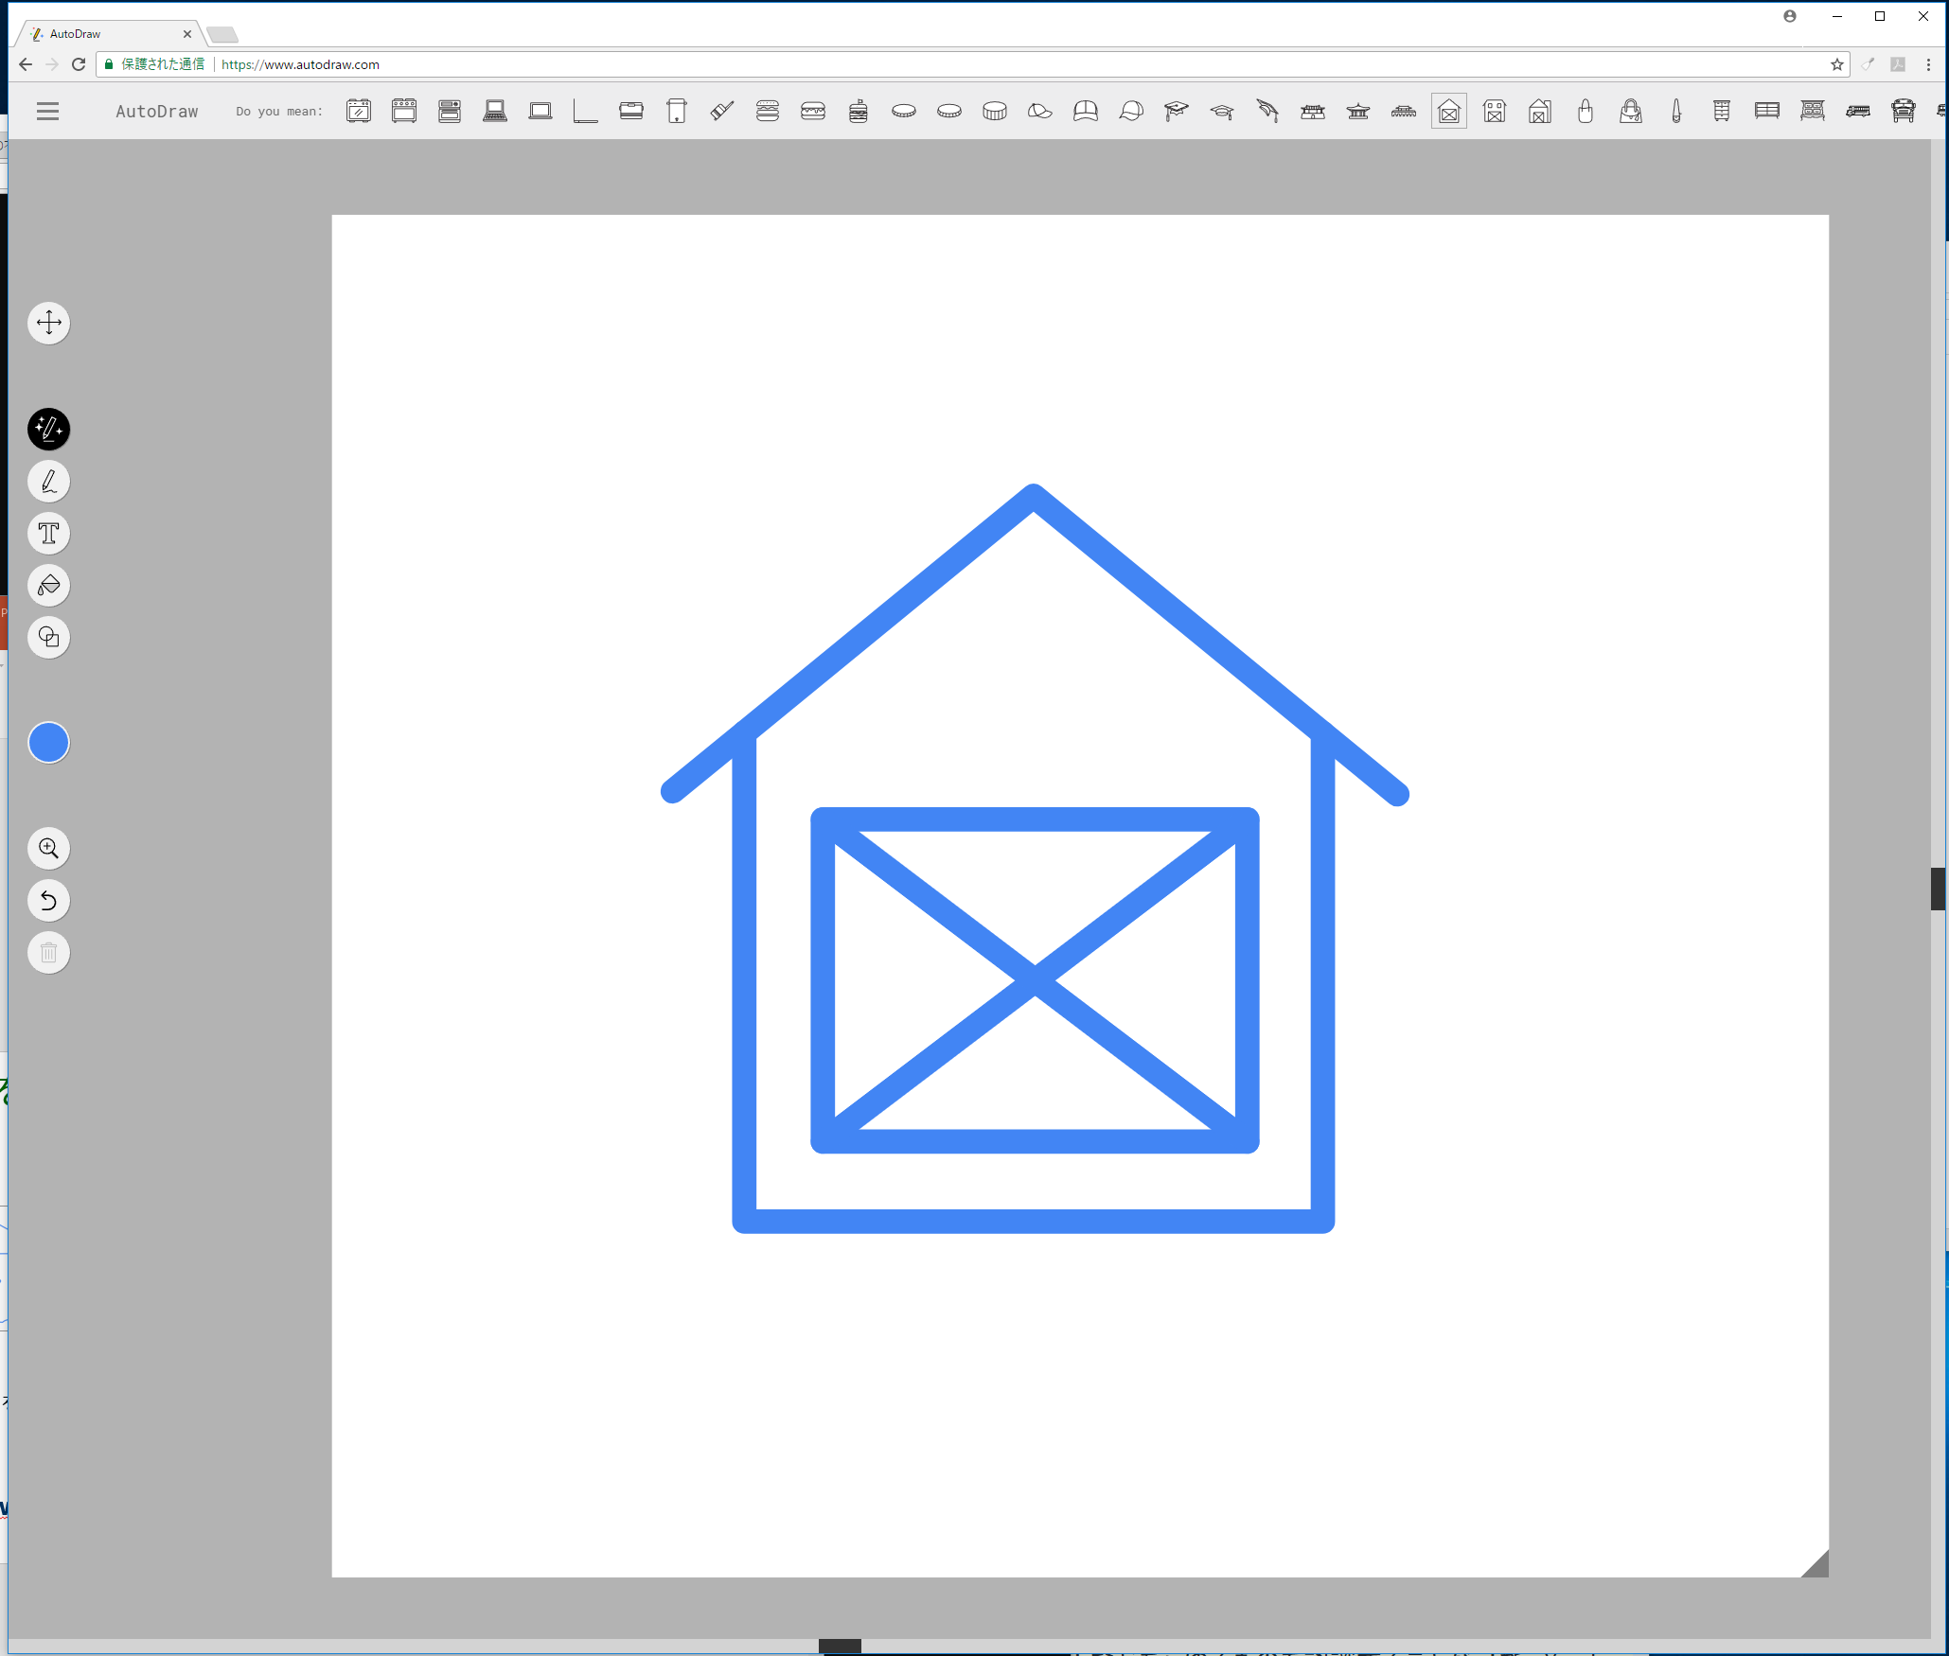
人工知能を使ってイラストを描く AutoDraw
人間がイラストを描く
コンピュータが候補を出す
完成
Webで体験できるhttps://www.autodraw.com/

Slide 21
いまの人工知能 (AI) で、できること
音声認識 （人の声を「文字」化する）
画像解析 （画像の中から、「もの」を見つける）
創作
欠損の補充
予測
自動運転車
翻訳

Slide 22
３－１ 人工知能（AI）でできること
・人工知能 (AI) とは、
機械が、人間の知性を示すこと
・「人間の知性とは何か？」という永遠の謎
を解くヒントになるかもしれない
・「コンピュータに人間の仕事を代行させたい」という夢
もかなう
まとめページ

Slide 23
３－２．人工知能について、
再確認しておきたいこと

Slide 24
① 技術は急激に進歩する
いまの人工知能 (AI) は発展途上．現在、急激な進歩の気配
人工知能 (AI) は、学習による上達という能力を持つ
莫大な量のコンピュータが普及し、莫大な量の情報が集まり、莫大な量の学習が始まっている
自宅にも、会社にも、自動車にも、飛行機にコンピュータ
技術の発展 → 社会の変革 → 収益 → 新たな技術投資
の強烈なサイクルが開始している気配がある

Slide 25
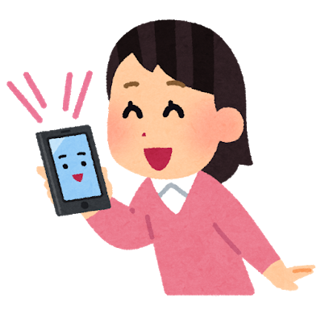
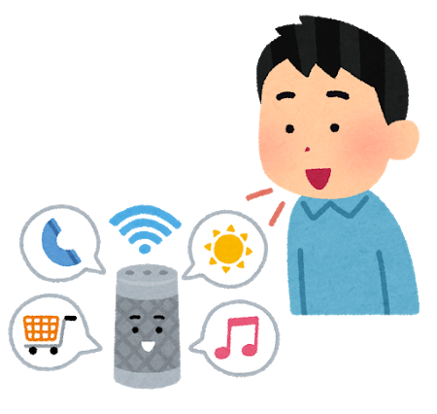
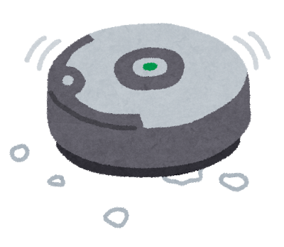
② 実は、人工知能 (AI) は、浸透している
会話ができる
スマートフォン
人工知能をうたったロボット掃除機
天気予報、買い物、
音楽などを助けてくれる
装置（スマートスピーカ）

Slide 26
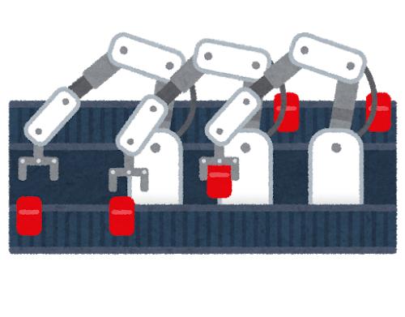
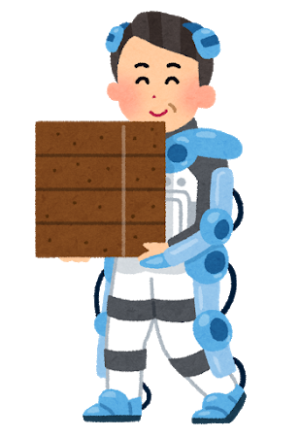
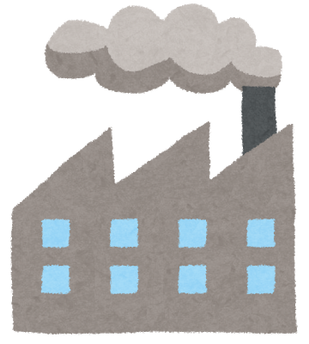
③ 人工知能 (AI) は、雇用を失わせる
工業用ロボットにより、
1990年から 2007年の間に、
米国で 67万人の雇用が失われた
という調査結果も
(米国・国家経済研究局)
◆ 超高失業率時代の到来？
（働きたくても、仕事が全くない）
それとも
◆ 人々が「生活」のためでなく
「喜び」のために働く時代の到来？

Slide 27
④ 多くの研究者は 2040年までに、人工知能(AI)
が人間を超えると信じている
機械が、人間が行っていた作業を、人間の手を借りずに、人間の労働者よりも、上手に安価に行えるようになること

Slide 28
⑤ 人工知能 (AI) は３つのタイプに分かれ進化
するという説がある
１．どんな「質問」にも、正確に答えてくれる人工知能 (AI)
２．命令されたこと、命令通りに実行する人工知能 (AI)
３．目的の達成にために、最善な方法を自分で探す人工知能 (AI)

Slide 29
人口知能 (AI) での学習
人工知能 (AI) は、学習による上達の能力を持つようになった
従来型のシステム
プログラム（コンピュータの実行手順書）通りに動く
人工知能 (AI) を備えたシステム
大量のデータの中から「パターン」を見つける
長年の経験を積むことで、特定分野の目利き、洞察力が上達する
という人間の知的能力になぞらえることも。

Slide 30
人口知能 (AI) の歴史
１９５０年代 人工知能 (AI) の勃興
ルール、推論、AならばB、BならばC
１９８０年代 「学習による上達」の技術が誕生
２０１０年代 ニューラルネットの技術革新により
「学習による上達」が画期的に進展

Slide 31

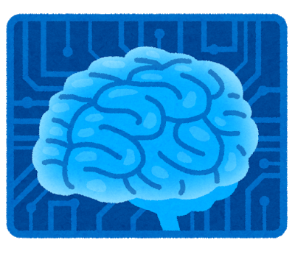
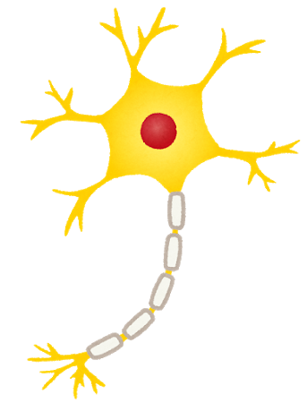
人間の知性と、コンピュータの知性は違う
「人間の脳細胞を模したい」という夢から考案された「ニューラルネット」
数十層，数千個規模の脳細胞らしきもの（＝ニューラルネット）によって、知性らしきものを、コンピュータが発揮するように
人間の知性とは何か？
その仕組みは何か？
それはいまだに謎

Slide 32
本質的に人工知能が苦手な分野
めったに起きない事象の予測
自動運転車
前にいるのは「人間」か「犬」か できそう
前の人が、何かの身振りをしはじめた 苦手
人とのコミュニケーション
他者の理解、他者との協調、説得、交渉、温かいサービス
抽象的な概念などを扱うもの
芸術、哲学、神学、歴史学

Slide 33
３－２ 人工知能（AI）について再確認しておきたいこと
① 技術は急激に進歩する
② 実は，人工知能（AI）は，すでに浸透している
③ 人工知能（AI）は，雇用を失わせるし，新しい産業を生む
※ 体系化可能な仕事は，人工知能による手
伝い（人間と人工知能の共働）に向く
④ 多くの研究者は，２０４０年までに，人工知能（AI）が人間を超えると信じている
⑤ 人工知能（AI）は，３つのタイプに分かれて進化するという説がある
まとめページ

Slide 34
仕事の自動化、雇用の消失
新産業の創出
社会構造の変化
生活、文化の変化
超高失業率時代なのか？ 人間はもはや働かなくて済む時代なのか
・人間の知的能力を、機械が追い越す時代が、真剣に空想されるように
「機械が、人間が行っていた作業を、人間の手を借りずに、人間の
労働者よりも、うまく安価に行えるようになること」
人類のグランドチャレンジ（人類の存続、資源の永続、紛争等の廃絶、格差の解消、生物多様性の維持、地球環境の維持存続、地球外への進出）

Slide 35
４．人工知能は，自動車や交通網をどう変えそうか？

Slide 36
人工知能は，自動車や交通網をどのように変えそうか
人工知能付きの自動車
自動運転，事故の無い車，
あらゆる街並みや人の動きを「自動車」が観測するようにも
人工知能付きの道路
事故警告： 過去の事故データから，将来の事故傾向を警告．
渋滞予測： 曜日，天気，他の道路の状況から渋滞予測．
交通誘導をしてくれる道路．事故を防ぐ道路．

Slide 37
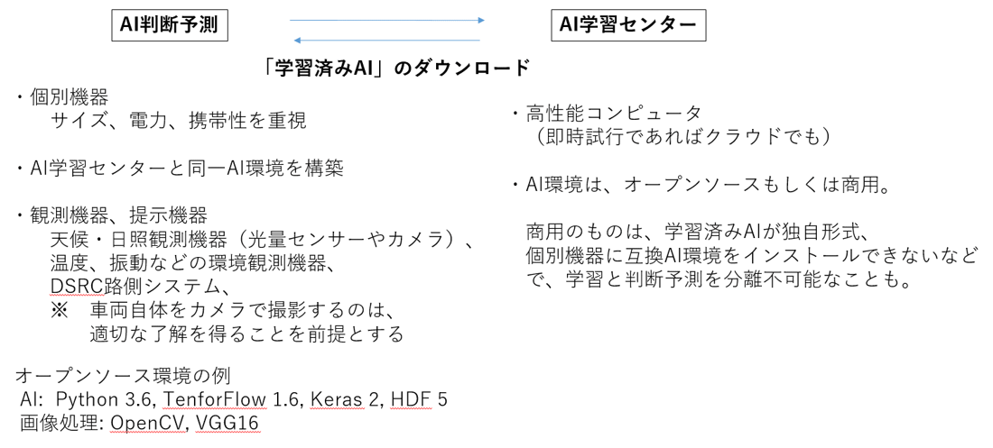
人工知能付きの自動車、道路
観察や判断予測の主体
人工知能の学習センター
たくさんの人工知能を束ね、
個々の人工知能の学習を統括

Slide 38
４ 人工知能（AI）は自動車と道路を変える
AI判断予測
あらゆる自動車，道路に，人工知能（AI）が配置されるようになるだろう
観察（情報収集），判断予測で人間を助ける
AI学習センター
あらゆる AI はネットでつながり，協調して学習を行うようになる（いっせいに「賢く」なる）だろう
人間だけでは不可能だったことが可能に
まとめページ

Slide 39
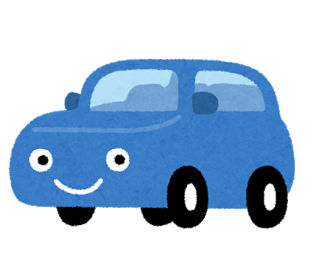

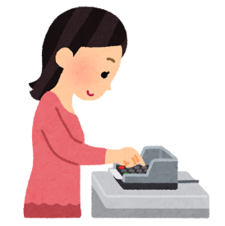


ETC 車載器
支払い（決済）の機能
ふつうのクレジットカードと違って，
数メートル程度離れていても支払いできる
自車が「本物」であることの証明機能
ふつうの身分証明書と違って，
数メートル程度離れていても動く

Slide 40
政府の取り組み
「行政」が変わる
観光地域において，ICT・AI などの革新的技術を活用．
観光渋滞対策を推進
観光分野の施策
高速道路網の活用による「地方創生回廊」の完備．
すべての旅行者が，ストレスなく快適に観光を満喫できる環境．
ETC2.0 等を活用したピンポイント事故対策，交通需要調整の
ための料金施策の検討など
2018年6月15日閣議決定，未来投資戦略 2018 - 「Society 5.0」「データ駆動型社会への変革」 - からの抜粋（一部言い回しを変更）

Slide 41
観光振興の施策
交通渋滞の解決，訪日観光客のさらなる増加
車両向け → 渋滞の解消、事故の解消
交通需要調整，信号制御，交通規制，パーク・ライド駐車場
歩行者向け → 周遊環境の改善
混雑情報提供，多言語の案内表示，歩きやすい道路への再編
公共交通向け → より便利に
自動運転，シャトルバス，位置情報の提供，乗り換え情報の提供，
バス専用レーン

